Slide 1
新增超連結

Slide 2
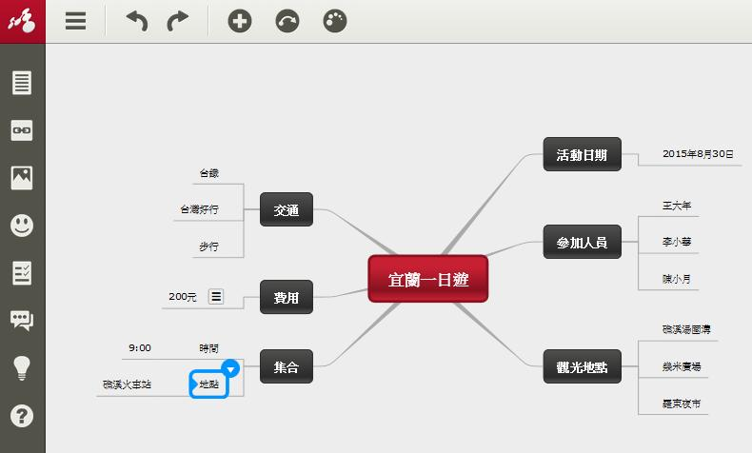
打開心智圖檔案

Slide 3
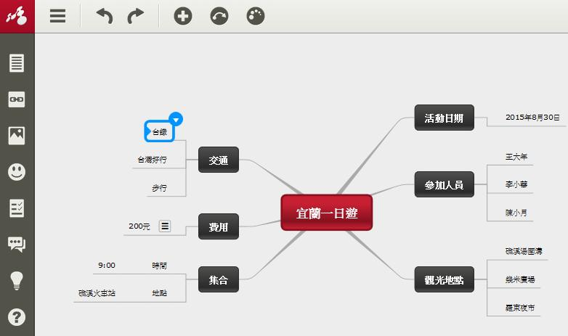
點選要加入超連結的標題

Slide 4
點選「新增超連結和附件」

Slide 5
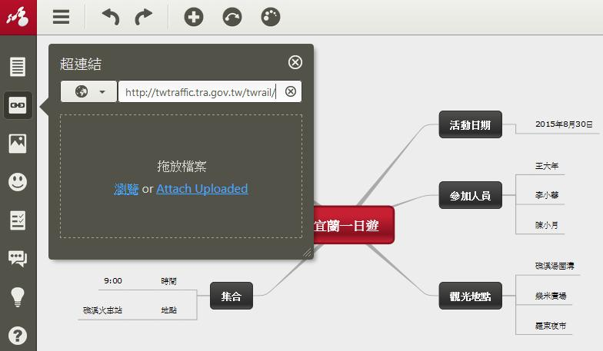
輸入網址

Slide 6
點擊完成 圖示

Slide 7
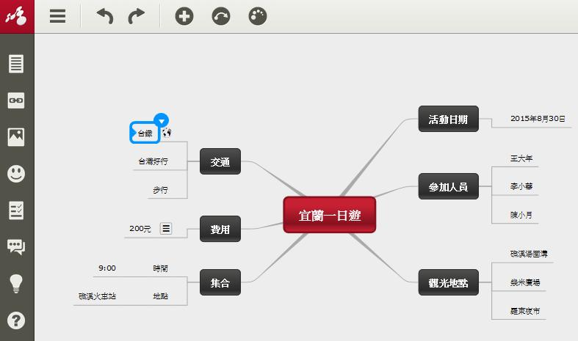
標題旁邊出現超連結 圖示

